Slide 1

HANGMAN GAME
Kelompok 6
Fundroo Orlando - 535200074
Gloria Valerie Lao - 535200049
Michelle Augustine - 535200055
Tiffany - 535200057
Stevenson Tjuaca - 535200067

Slide 2
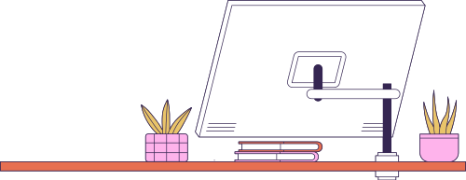
Kata-kata yang digunakan pada game hangman tidak begitu sulit, akan tetapi dibutuhkan pemikiran agar dapat menjadi sebuah kata sebelum nyawa yang dimiliki pemain habis. Tetapi pemain dapat menggunakan hint untuk mengetahui kategori dari kata tersebut.
What is
hangman?
Game tebak kata yang membuat seseorang harus menebak huruf tersembunyi pada garis bawah yang telah disediakan agar membentuk sebuah kata.
Game ini merupakan game tebak kata Bahasa Inggris. Pada game ini terdapat nyawa yang dapat digunakan pemain berupa gambar hangman.

Slide 3


Hangman origin
Diperkirakan berasal dari antara abad 17 atau 18 di Eropa, ketika kriminal yang dijatuhi hukuman mati dengan cara digantung dapat menuntut "Rite of Words and Life."
Jika berhasil menebak kata yang dipilih oleh pengeksekusi, maka kriminal tersebut akan dibebaskan dari tuntutan tersebut.

Slide 4


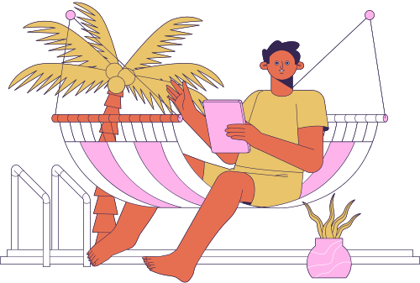
The use of hangman
Menambah kosakata
Melatih konsentrasi
Melatih pola pikir
Untuk mengasah kemampuan kosakata bahasa inggris dalam bentuk permainan
Untuk melatih apakah huruf yang diejakan benar atau tidak untuk membentuk suatu kata
Untuk melatih pola pikir agar lebih luas akan kosakata yang ada

Slide 5

Hangman Game
Website
200+
Words
Ada lebih dari 200 kata yang bisa ditebak dalam Hangman Game
Lebih dari 20 kategori yang menjadi pedoman kata-kata tersebut untuk ditebak

Slide 6
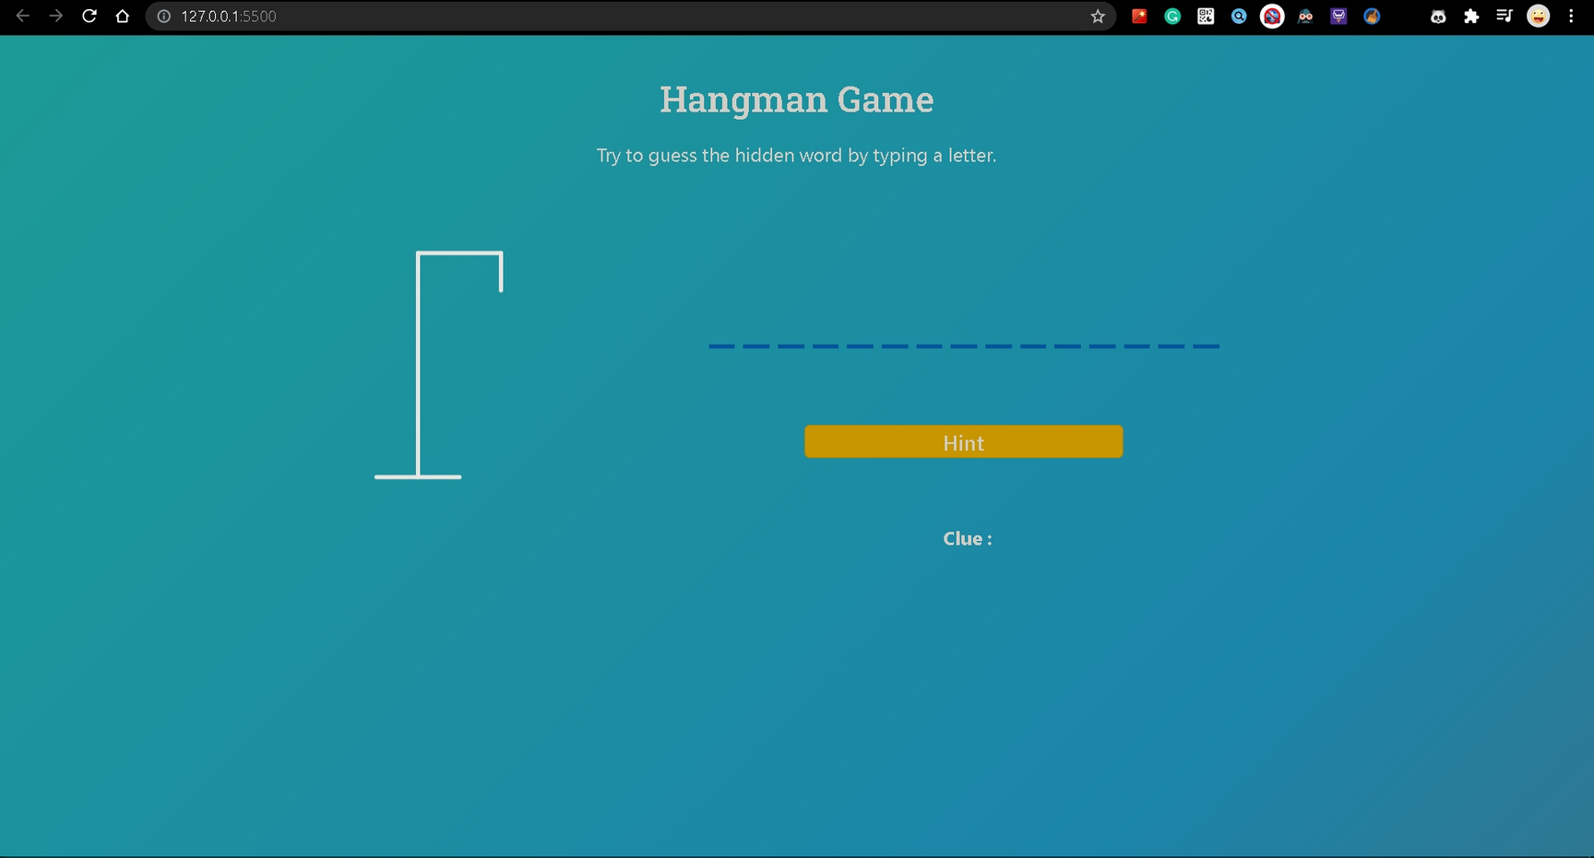
Home Page

Slide 7
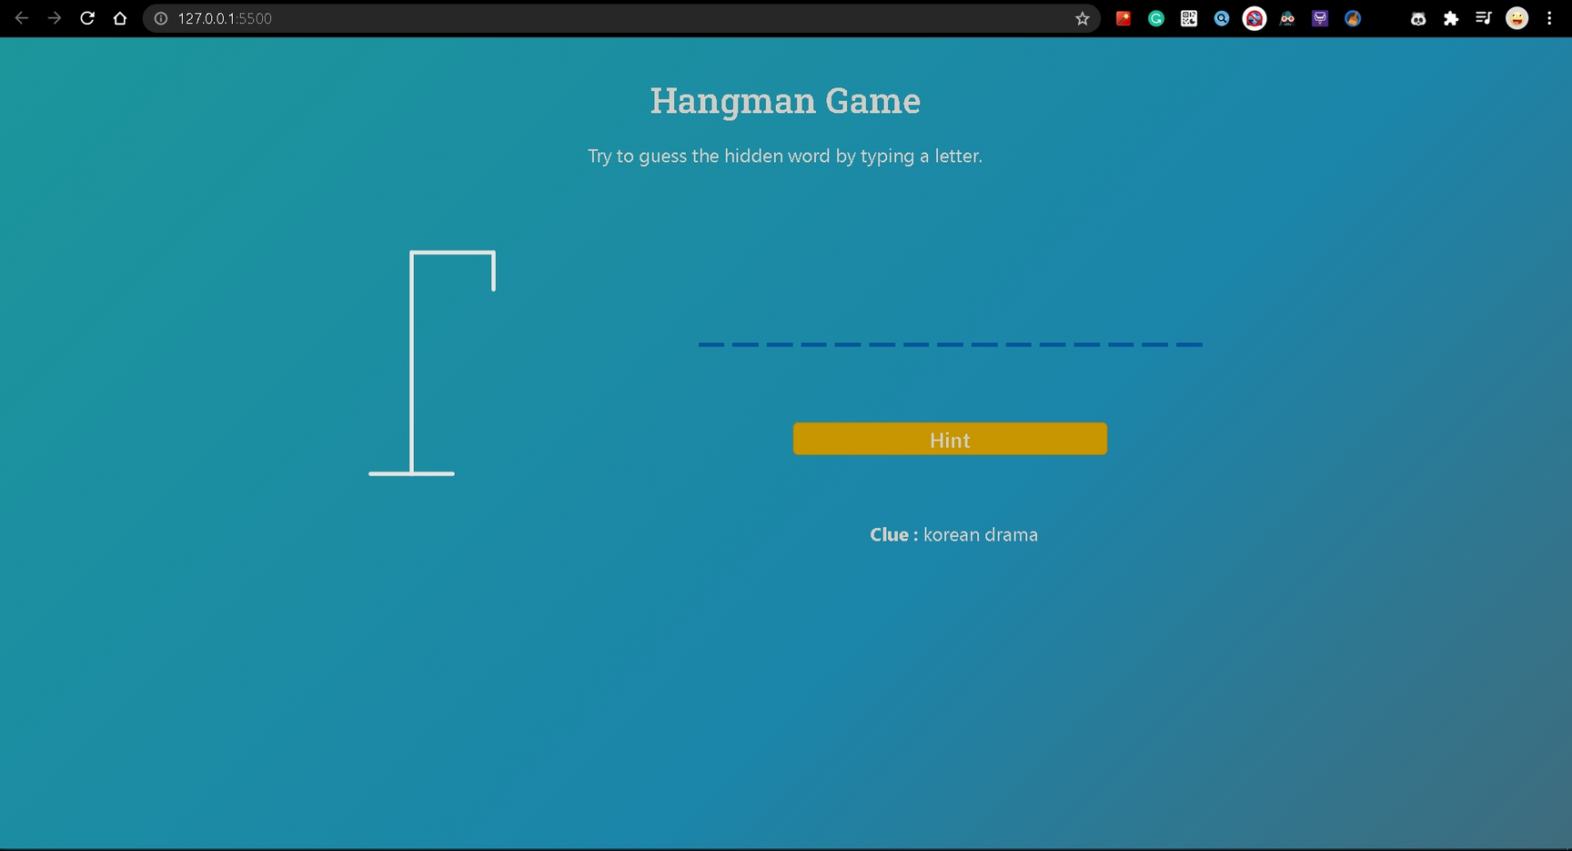
Clicked Hint

Slide 8
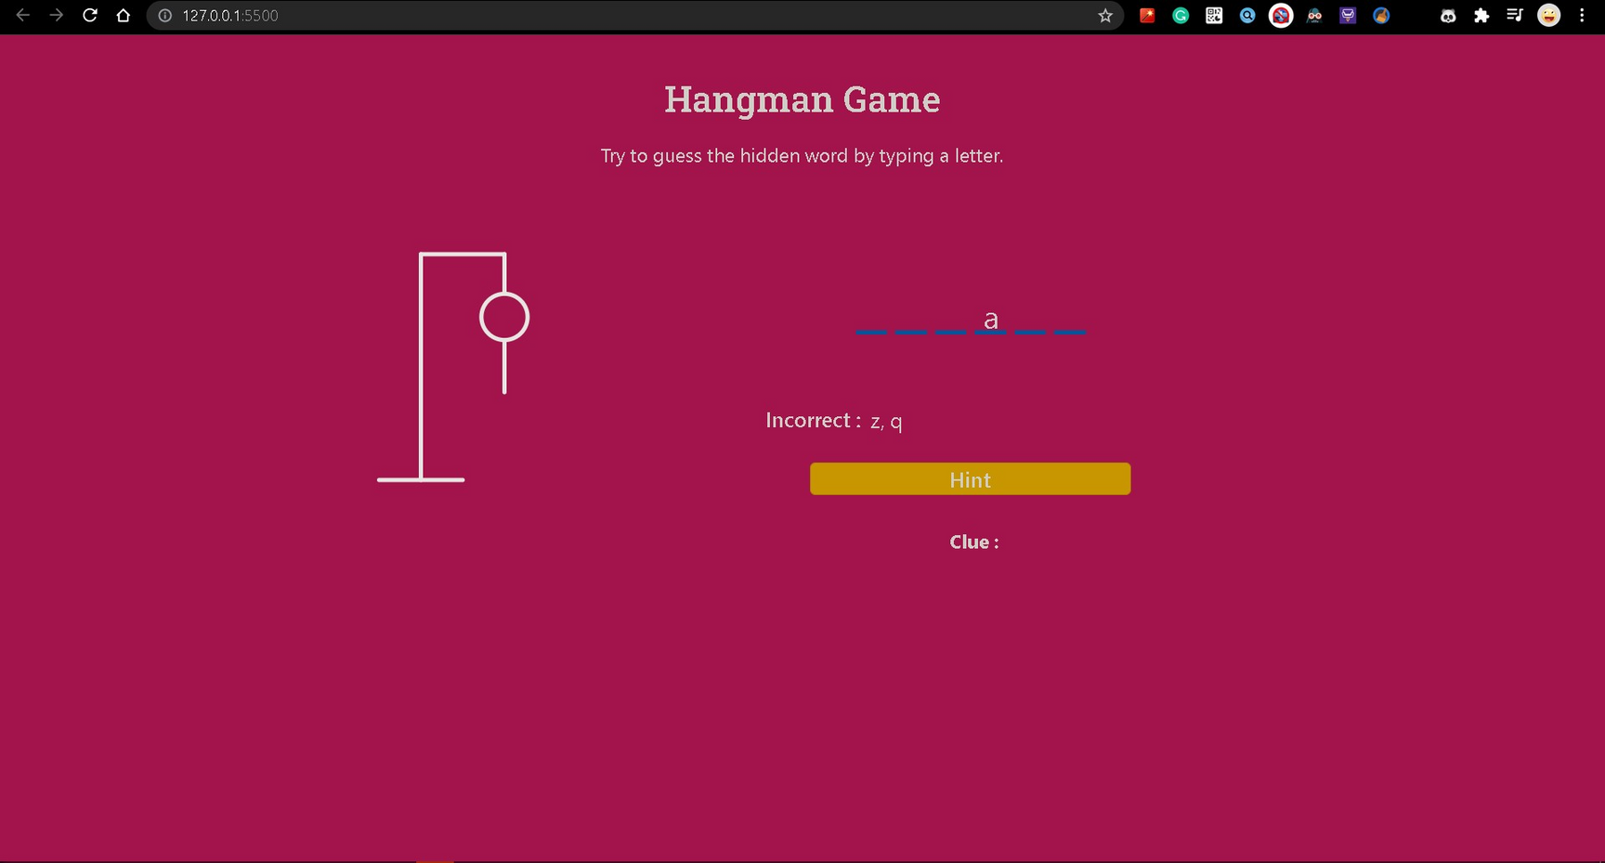
Incorrect Form

Slide 9
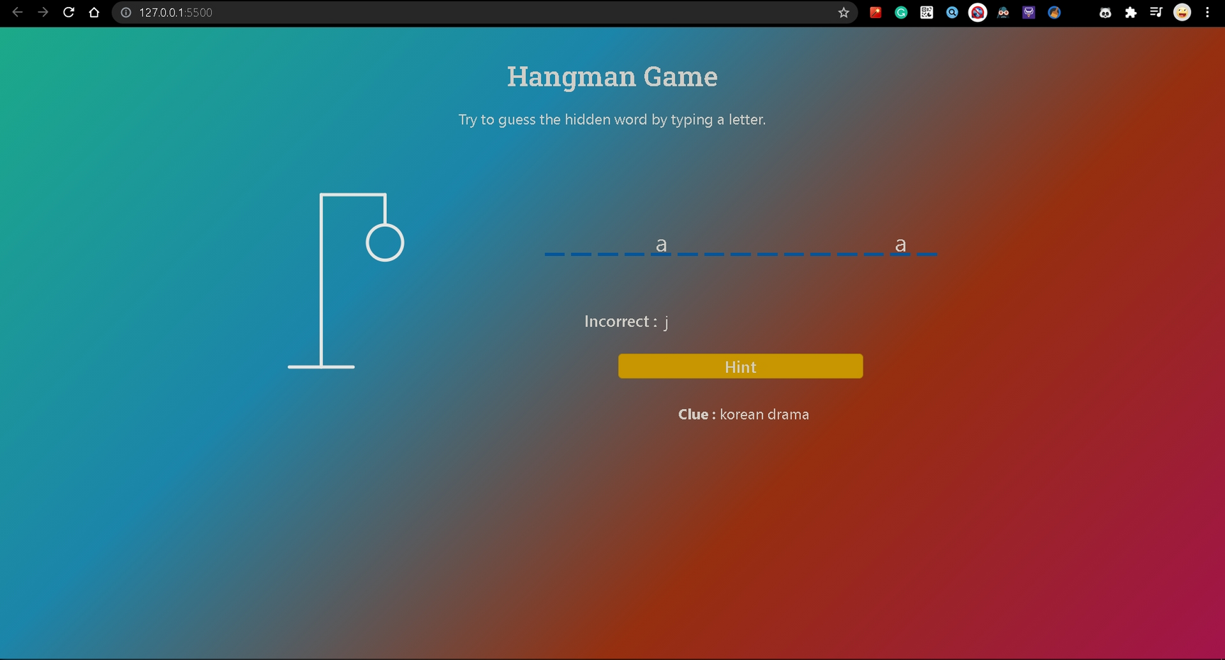
Shown Incorrect

Slide 10
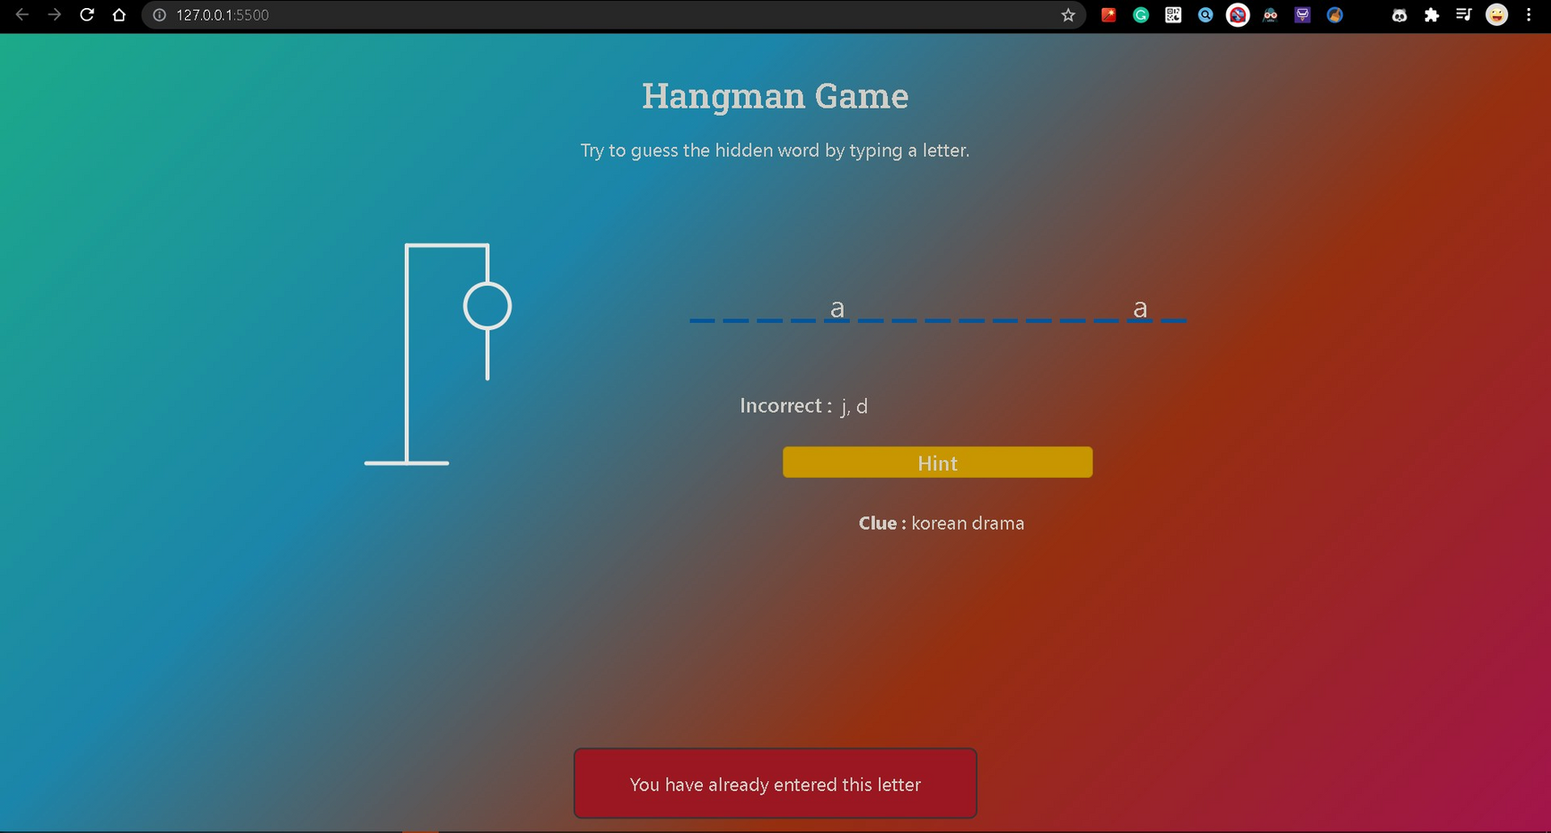
Same Letter Warning

Slide 11
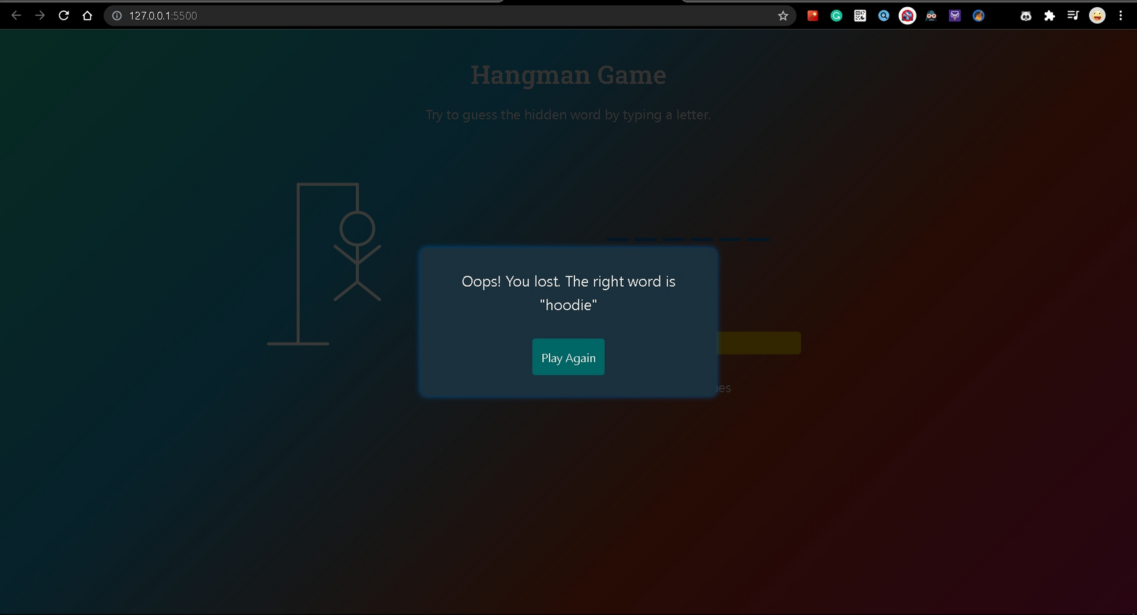
Lose

Slide 12

Win

Slide 13

How to play ?
Terdapat garis-garis yang harus diisi dengan huruf-huruf yang harus ditebak. Terdapat juga Hint untuk mendapatkan Clue yang dibutuhkan untuk membantu menjawab kata tersebut.

Slide 14
How to play ?
Ketika salah dalam mengisi jawaban, maka tiang akan memunculkan satu per satu bagian dari Hangman hingga membentuk orang serta terdapat list huruf apa saja yang sudah diisi tetapi salah.

Slide 15
How to play ?
Tebaklah kata yang disiapkan dengan benar sehingga bisa memenangkan permainan dan jika bentuk orang sudah muncul sepenuhnya pada tiang, maka kalian kalah dalam permainan ini.

Slide 16

THANK YOU
Hangman Game
By Kelompok 6

